Slide 1
Schätzung der Varianz
Ähnliche Überlegungen
Auch hierfür Herleitung der erforderlichen Stichprobengröße möglich

Slide 2
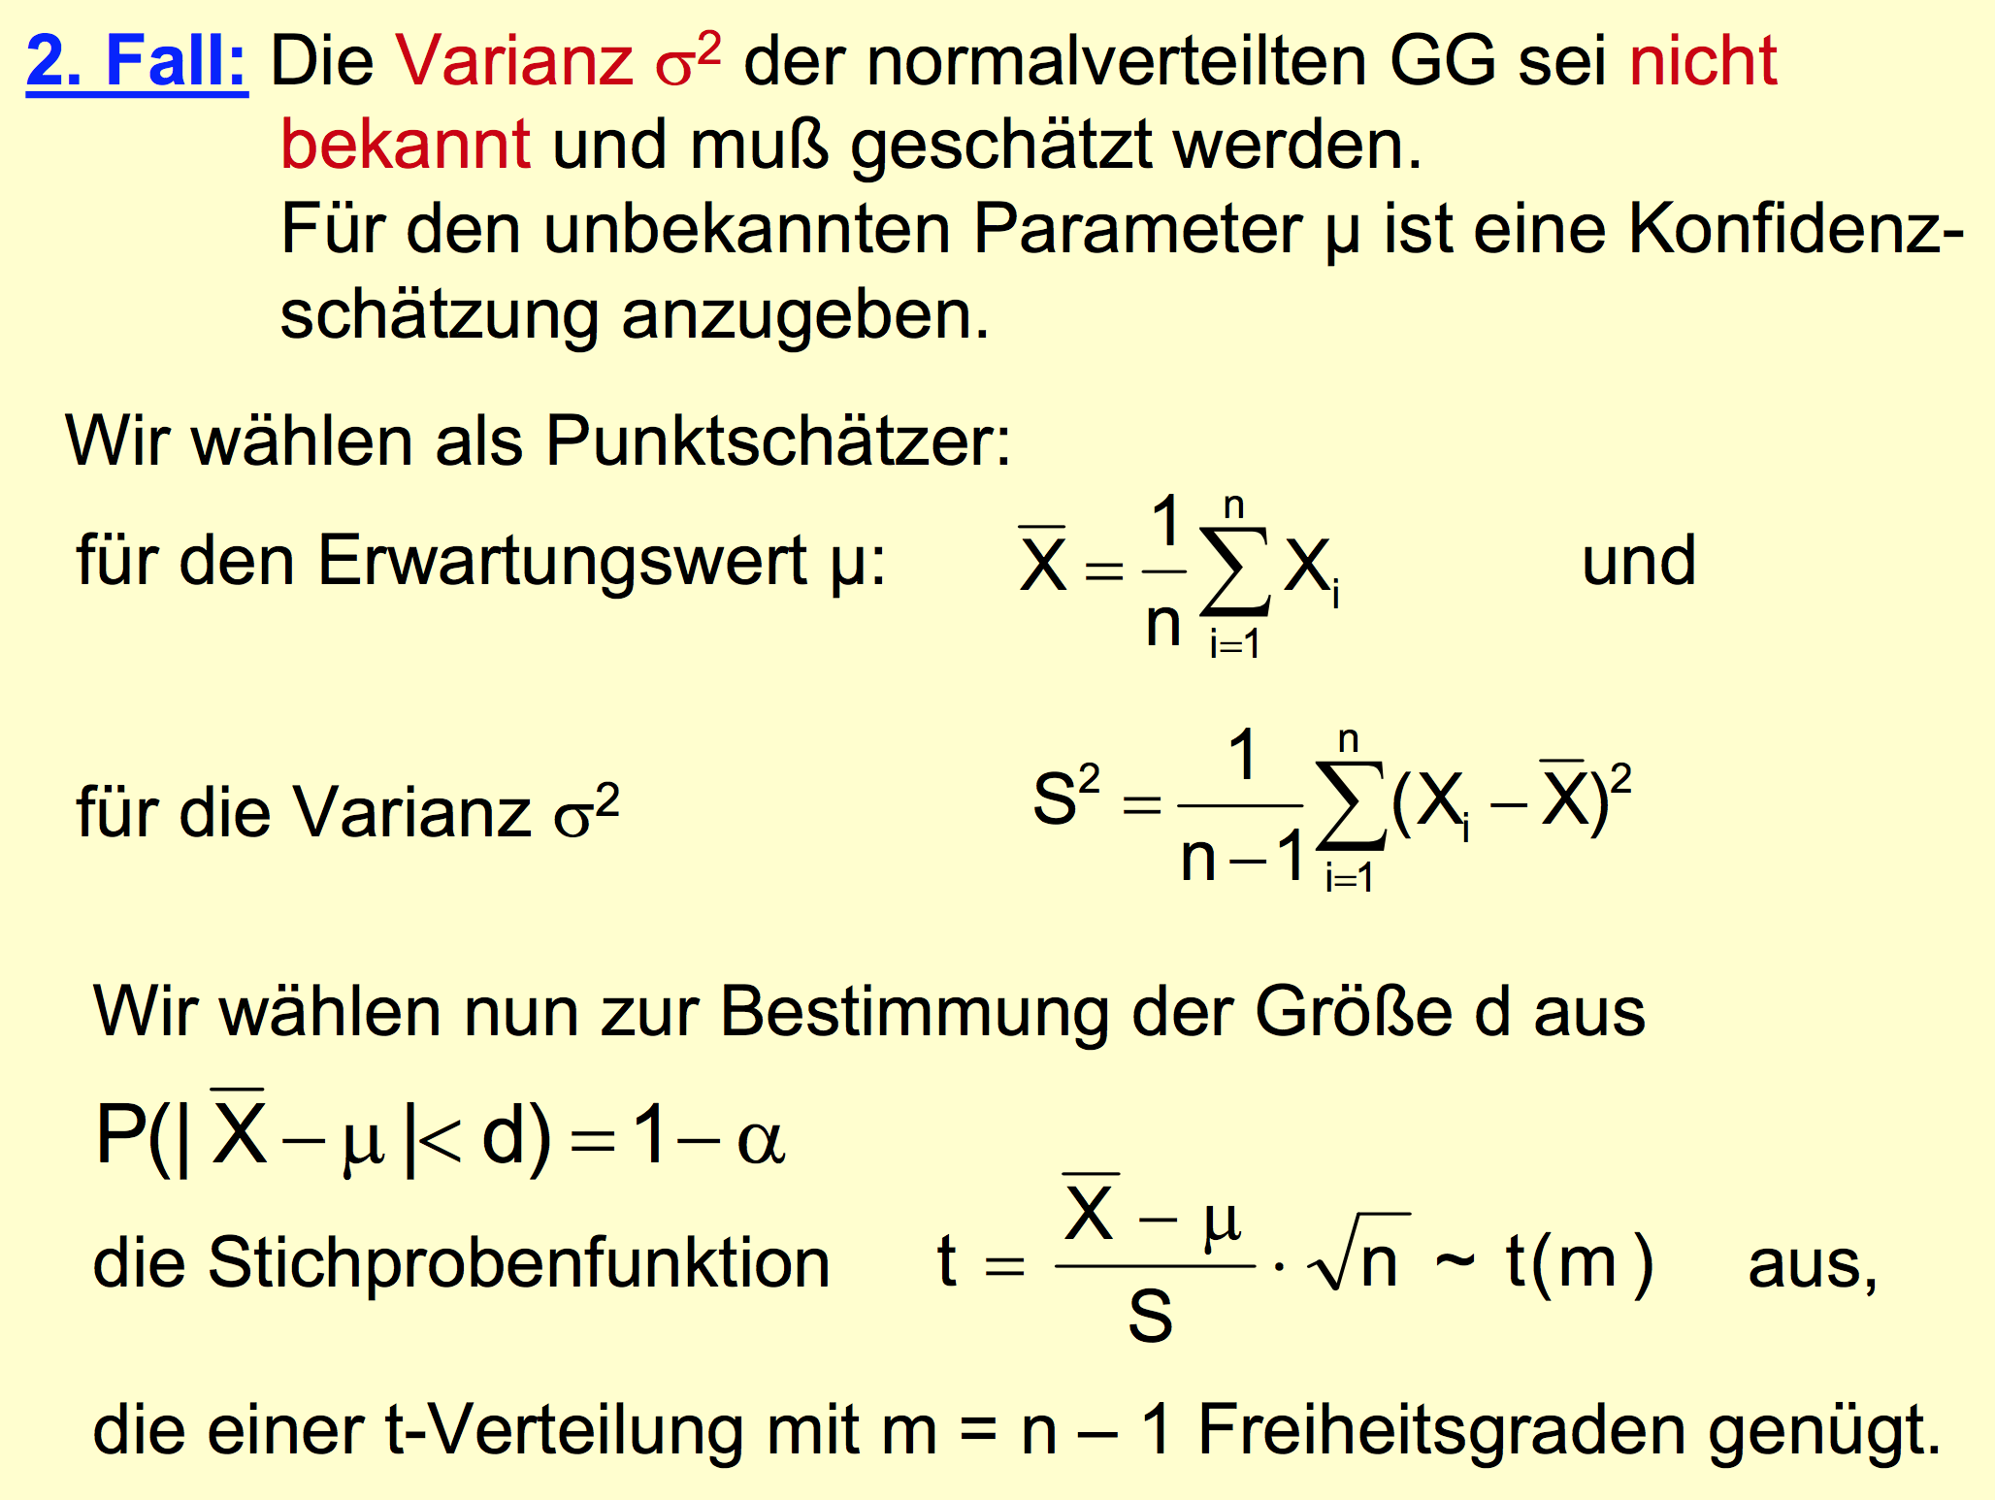

Slide 3
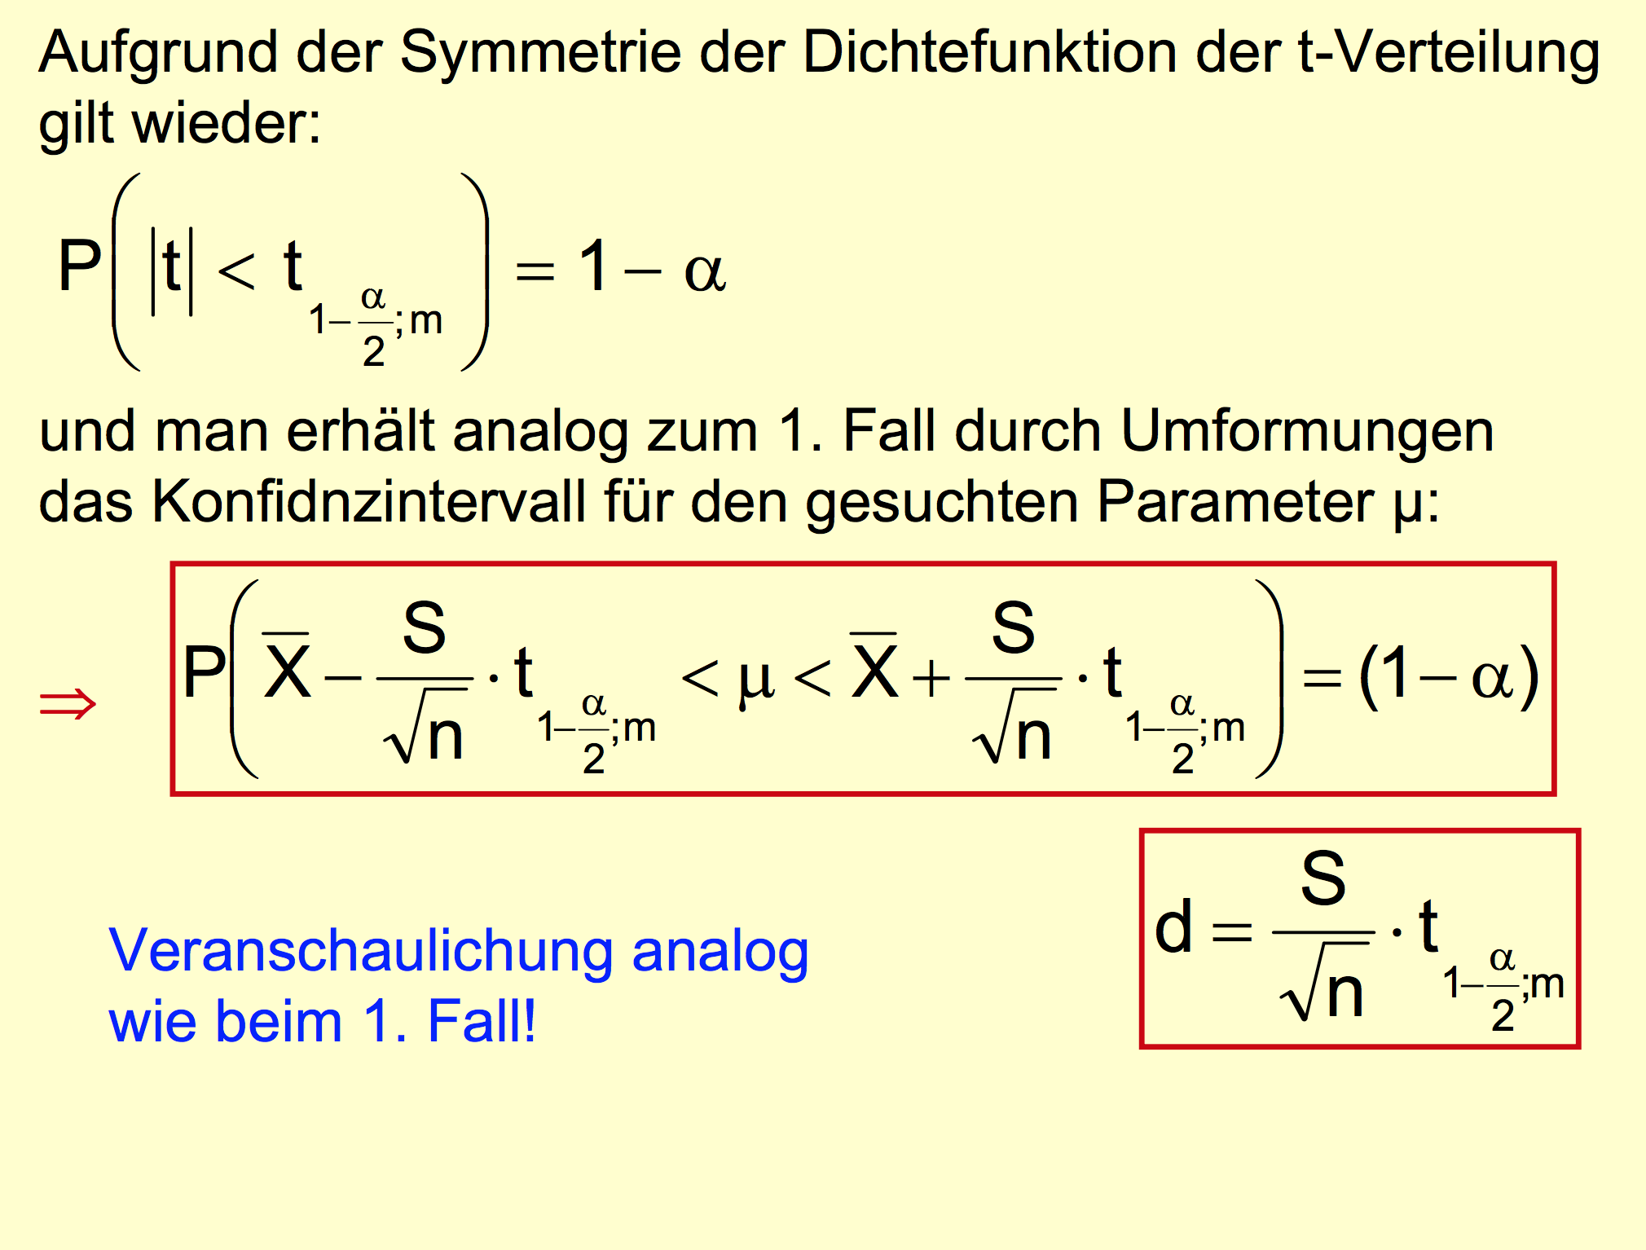

Slide 4
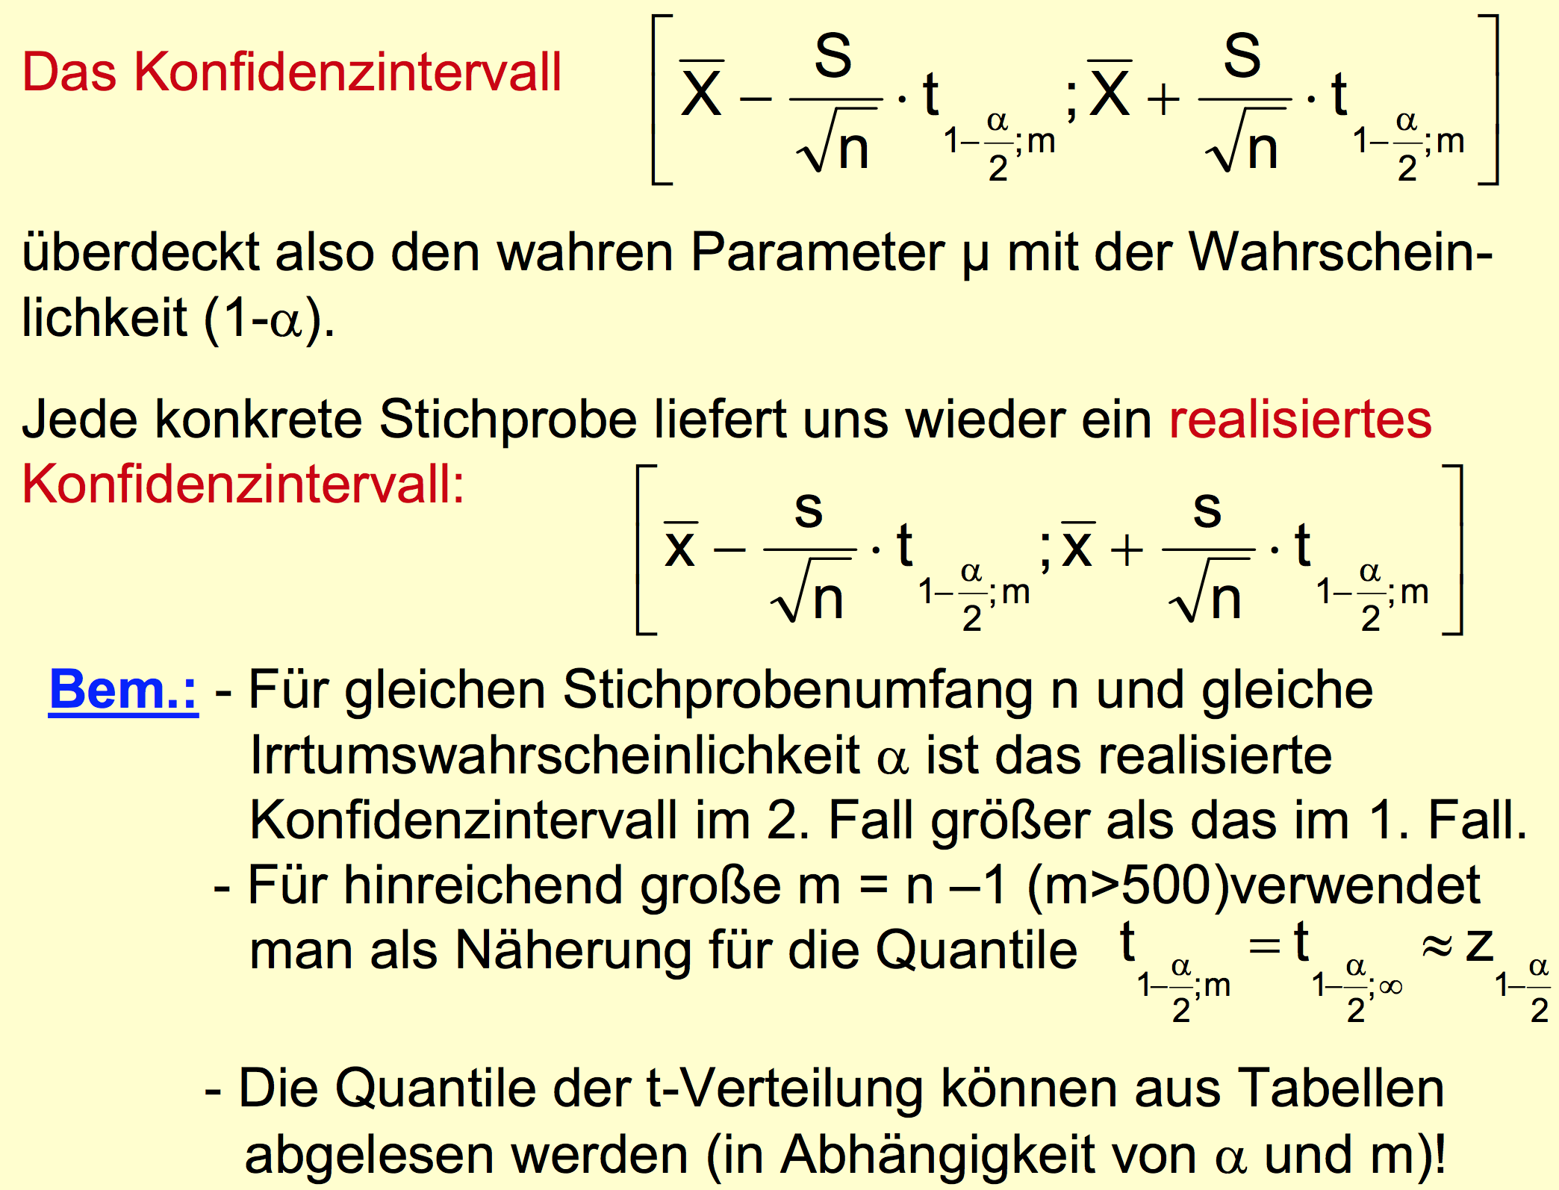
4

Slide 5
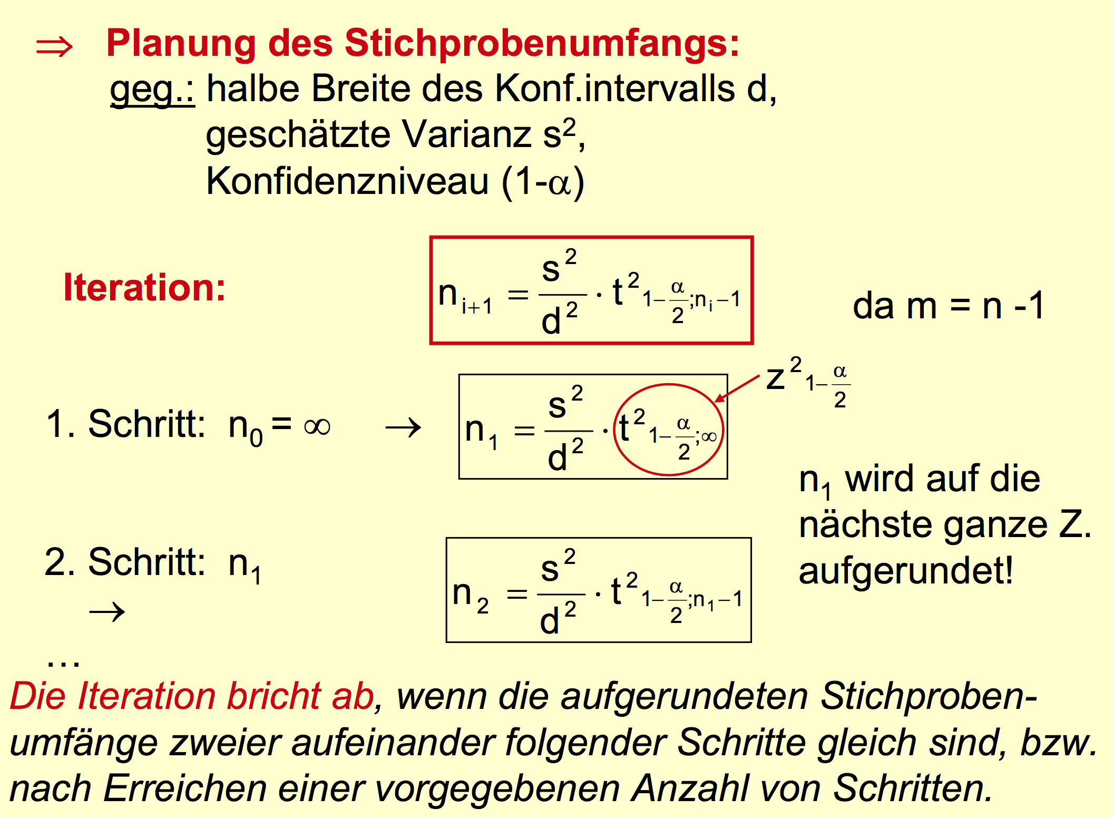
5

Slide 6
